Slide 1
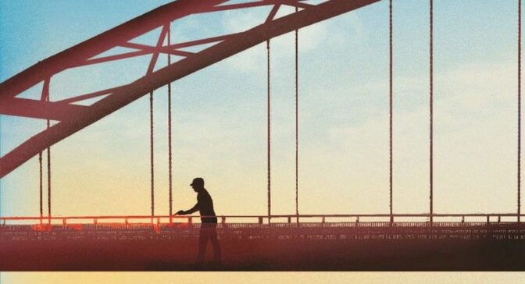
Rob van Essen
Ik kom hier nog op terug
door Coen Peppelenbos

Slide 2






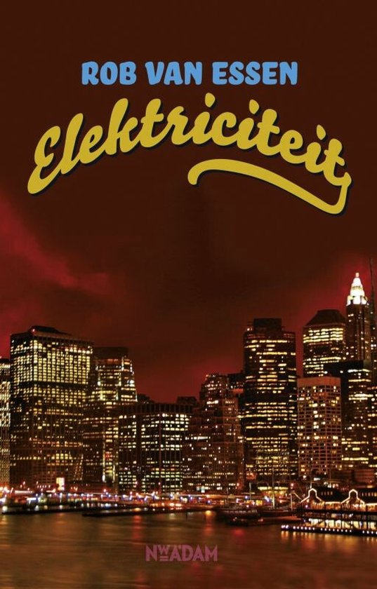




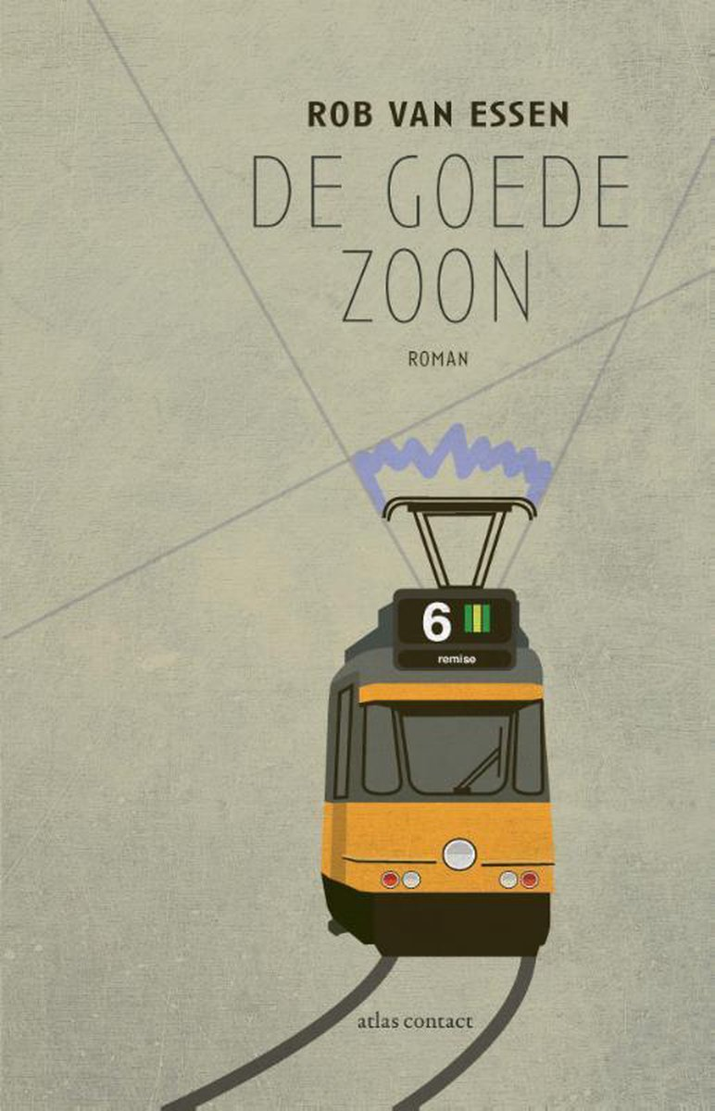



1996 - Reddend zwemmen (roman)
2000 - Troje (roman)
2002 - Kwade dagen (roman)
2004 - Engeland is gesloten (roman)
2006 - Het jaar waarin mijn vader stierf (autobio)
2008 - Visser (roman)
2010 - Elektriciteit (verhalen)
2012 - Alles komt goed (roman)
2014 - Hier wonen ook mensen (verhalen)
2016 - Kind van de verzorgingsstaat (autobio)
2017 - Winter in Amerika (roman)
2018 - De goede zoon (roman)
2020 - Een man met goede schoenen (verhalen)
2021 - Miniapolis (roman)
2022 - Alleen de warme dagen waren echt (poëzie)
2023 - Ik kom hier nog op terug (roman)

Slide 3

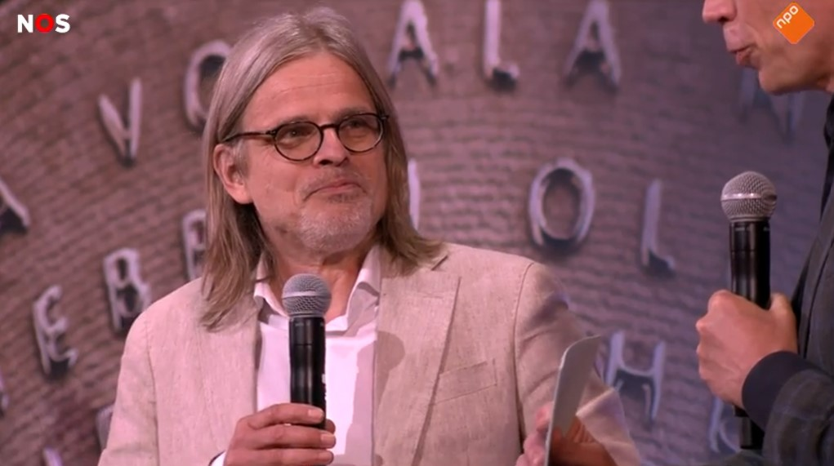

Slide 4
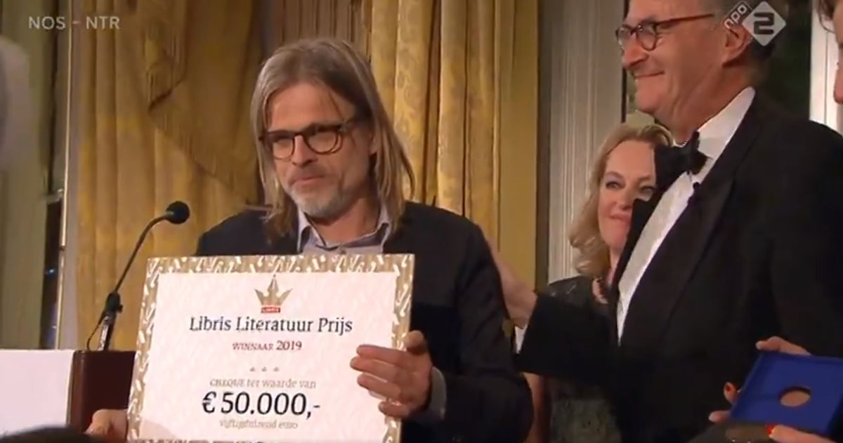

Slide 5
Ilja Leonard Pfeijffer in 2019:
Ik heb die prijs ook helemaal niet nodig. Dat de jury hem om die reden aan een ander heeft gegund, vind ik een sympathiek gebaar, al is het natuurlijk wel een beetje sneu voor de arme laureaat dat niet zijn naam zal worden onthouden maar het feit dat hij degene was die won in het jaar dat Grand Hotel Europa werd gepasseerd. Ook gun ik het de hardwerkende jury niet dat haar aardige geste wordt misverstaan als een historische vergissing en dat zij daarmee de hoon van toekomstige generaties literatuurhistorici over zichzelf heeft afgeroepen.

Slide 6
Rob van Essen in 2024 over Alkibiades:
Want er was nog iets aan de hand met de lancering van dat boek. Al ruim van te voren werd door auteur en uitgever duidelijk gemaakt waar het verhaal over ging, waarbij steeds weer benadrukt werd dat het, ondanks dat het zich meer dan tweeduizend jaar geleden afspeelde, een actueel verhaal was. Want het ging over een periode waarin de democratie in gevaar was, en, nou ja, ook nu, toch, ook nu was de democratie in gevaar. Ook het stuk dat de auteur tijdens
de presentatie, begrafenis, voorlas, benadrukte dit aspect nog eens.
En wat zag je vervolgens in de maanden erna? Lezers die het boek uithadden, schreven op sociale media en andere sites dat het een boek was dat je aan het denken zette, want net als toen, in het oude Griekenland, was ook nu de democratie in gevaar.
Maar dat is geen lezen, dat is het maken van een invul-lesje.

Slide 7
Ilja Leonard Pfeijffer in 2024
Als ik mij voor het moment beperk tot zijn twee recentste romans, Miniapolis en Ik kom hier nog op terug, dan herinner ik mij voor beide een vergelijkbare leeservaring. Van Essen bekommert zich niet om persoonlijke of maatschappelijke urgentie, maar vertelt gewoon onnavolgbare en slim bedachte verhalen, waarin de personages tegen de klippen op houvast blijven zoeken bij hun eigen logica. Hij wekt ze tot leven in een efficiënte stijl, vol amusante zinnetjes. Hij is de grootmeester van de bijgedachte. Over die laatste roman, die hem in het voorjaar zijn tweede bekroning met de Librisprijs opleverde, schreef ik op Goodreads: ‘Een fantastisch verhaal, in alle betekenissen van die woorden. Deze intelligente, onderhoudende en goed geschreven roman biedt (en het volgende woord kies ik met grote nauwkeurigheid) tijdverdrijf van hoog niveau.’
​

Slide 8
Ilja Leonard Pfeijffer in 2024
Dat woord ‘tijdverdrijf’, dat ik met grote nauwkeurigheid had gekozen, komt uit de roman zelf. Het geeft uiting aan mijn dankbaarheid, want tijdverdrijf van hoog niveau is een zegen in een wereld waarin tijdverdrijf van bedenkelijk niveau in overstelpende hoeveelheden over ons wordt uitgestort. Maar tegelijkertijd verwoordt deze karakterisering een kleine, knagende reserve die ik had bij dit boek en bij de andere boeken van hem die ik heb gelezen. Want wanneer je de roman na de laatste bladzijde geamuseerd glimlachend dichtslaat, dringt zich onvermijdelijk de vraag op waarom we dit eigenlijk moesten lezen. Het gebrek aan urgentie leidt tot een vorm van vrijblijvendheid. Het was een leuk verhaal, oké, maar het had net zo goed een ander verhaal kunnen zijn. Of helemaal geen verhaal. Wanneer ik geconfronteerd word met grote kunst, heb ik het gevoel, al is het maar voor even, dat mijn leven is gekanteld, omdat ik iets heb geleerd of ervaren wat ik nog nooit eerder zo had gezien of bedacht. Bij Rob van Essen heb ik dat gevoel niet.​

Slide 9
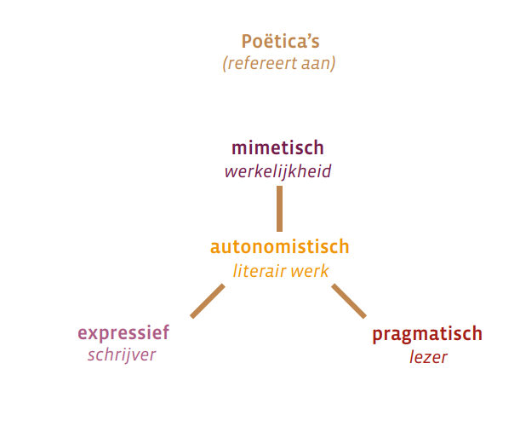

Slide 10
Rob van Essen in 2024 over Alkibiades:
Gezeten in een luxueuze zetel werd hij met eerbied geïnterviewd, hij vertelde de dingen over het boek die hij ook in eerdere interviews al had verteld, en ook al in de filmpjes die de afgelopen weken op de geïnteresseerde potentiële lezers waren losgelaten. De auteur, goed gekleed als altijd, met een vleug exuberantie, sprak op enigszins gedragen toon, met tussen de zinnen die hij uitsprak altijd die wat lege blik, alsof iemand met een afstandsbediening hem vanuit de coulissen voortdurend in- en uitschakelde. De gedragen toon van de auteur paste bij de statische, plechtstatige belichting, en daar was dan ook nog de bekendste sopraan van Vlaanderen die begeleid door een harpiste twee aria’s zong, waaronder ‘Casta Diva’. Ook zij werd smaakvol uitgelicht, vervolgens nam de auteur plaats achter een katheder om een fragment uit zijn boek voor te lezen – en vanuit mijn hoge positie op de derde ring vroeg ik me af waar ik naar keek. Het leek een eredienst, maar voor wie of wat, voor de roman, voor de schrijver? Maar het was doodser dan dat, het was plechtiger dan dat. De setting, het licht, de toon, het ontzag, de aria’s – alles ademde hoge cultuur, behalve dat er niets meer ademde. Het was een begrafenisdienst, en de dode, dat was de literatuur.
auteursrepresentatie

Slide 11
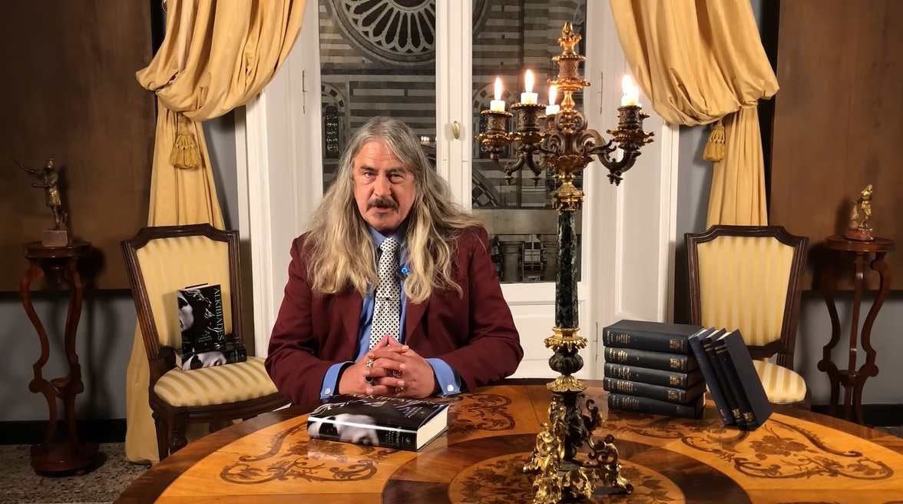

Slide 12
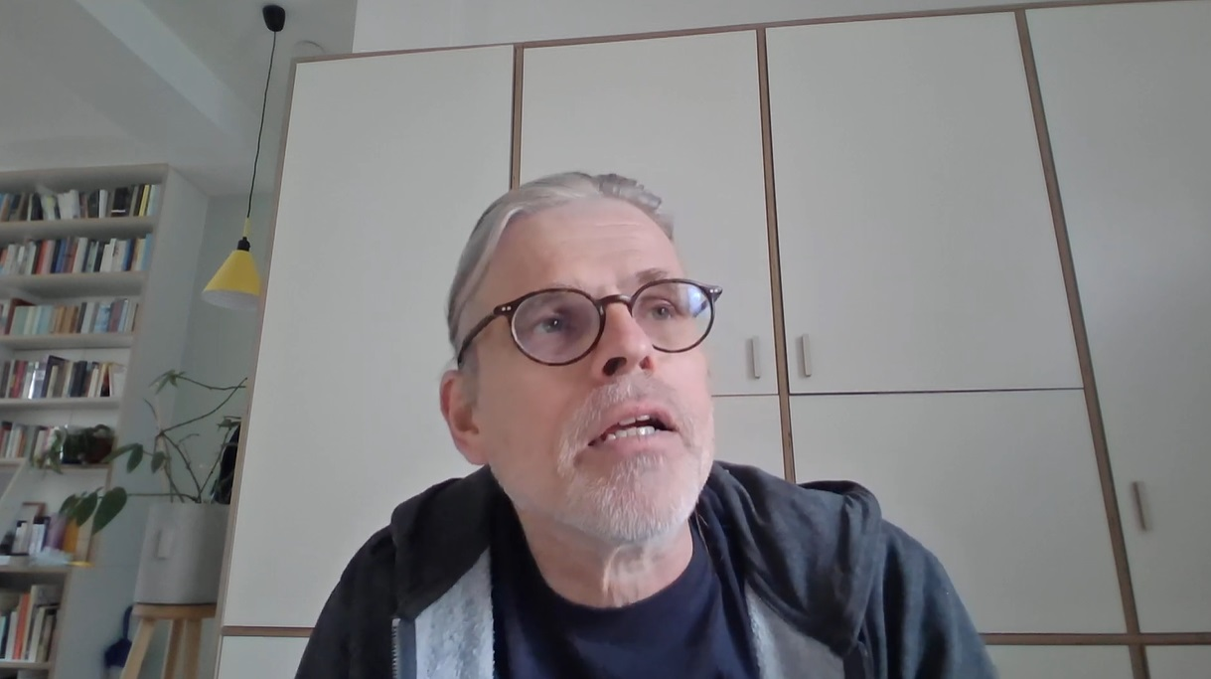

Slide 13
autonomistisch
Genre?
Sciencefiction?
Psychologische roman?
Fantasy?

Slide 14
Structuur
Deel 1: De man op de brug – 5 bladzijden
Deel 2: Vijf pogingen om Mr. G.B.J. Hiltermann naar huis te brengen – 364 bladzijden
Deel 3: De man op de brug – 12 bladzijden

Slide 15
Fictie tegenover werkelijkheid
‘Ik weet nooit waar een verhaal heen moet. Er zijn zoveel mogelijkheden, waarom zou je het ene vervolg kiezen en alle andere mogelijkheden verwerpen? Toch moet je keuzes maken, je kunt niet alles tegelijk verzinnen.’ (83)

Slide 16
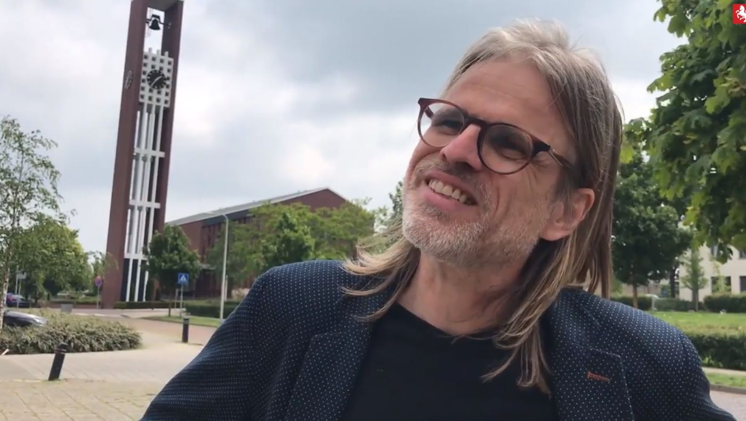
Rijssen
‘Ik was een christelijk jongetje. Ik geloofde alles, en met een heilige ernst. Later als ik groot was wilde ik zendeling worden. Het leek me het enige beroep dat écht belangrijk was: wanneer mensen die niet bekeerd waren, naar de hel gingen, moest ervoor worden gezorgd dat zoveel mogelijk mensen met het Woord van God in aanraking kwamen. Ik geloofde, kortom, alles.’
Uit: Kind van de verzorgingsstaat
expressief

Slide 18
Vragen die overblijven:
Wat is er gebeurd met Amber?
Wie is Icks?
Heeft deze roman geen enkele actuele waarde?

